Slide 1
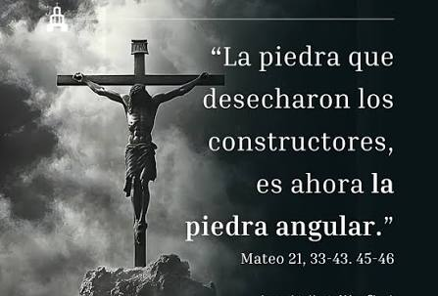
4 de octubre 2026
Ciclo A
XXVII Domingo del tiempo ordinario
.
Paroisse Sainte-Marguerite D’Youville
Notes:
Sigue introducción del Monitor y video del Papa

Slide 2
Notes:
Sigue canto de entrada

Slide 3
VAMOS A BENDECIR AL SEÑOR
Vamos a bendecir al Señor.
Nosotros los hijos de Dios.
(2v)

Slide 4
VAMOS A BENDECIR AL SEÑOR
Abrir vuestra boca,
cantar para Él,
y decirle que sólo Él es fiel.
(2v)

Slide 5
VAMOS A BENDECIR AL SEÑOR
Vamos a bendecir al Señor.
Nosotros los hijos de Dios.
(2v)

Slide 6
VAMOS A BENDECIR AL SEÑOR
Vivir siempre en Cristo, tener fe el Él,
y decirle que sólo Él es fiel.
(2v)

Slide 7
VAMOS A BENDECIR AL SEÑOR
Vamos a bendecir al Señor.
Nosotros los hijos de Dios.
(2v)

Slide 8
VAMOS A BENDECIR AL SEÑOR
Cerrar vuestros ojos, pensar solo en Él,
y decirle que sólo Él es fiel.
(2v)

Slide 9
VAMOS A BENDECIR AL SEÑOR
Vamos a bendecir al Señor.
Nosotros los hijos de Dios.
(2v)

Slide 10
Notes:
Sigue “Yo pecador”

Slide 11
YO PECADOR
Yo confieso
ante Dios todopoderoso
y ante ustedes hermanos
Notes:
Yo pecador

Slide 12
YO PECADOR
que he pecado mucho
de pensamiento,
palabra,
obra
y omisión.
Notes:
Yo pecador

Slide 13
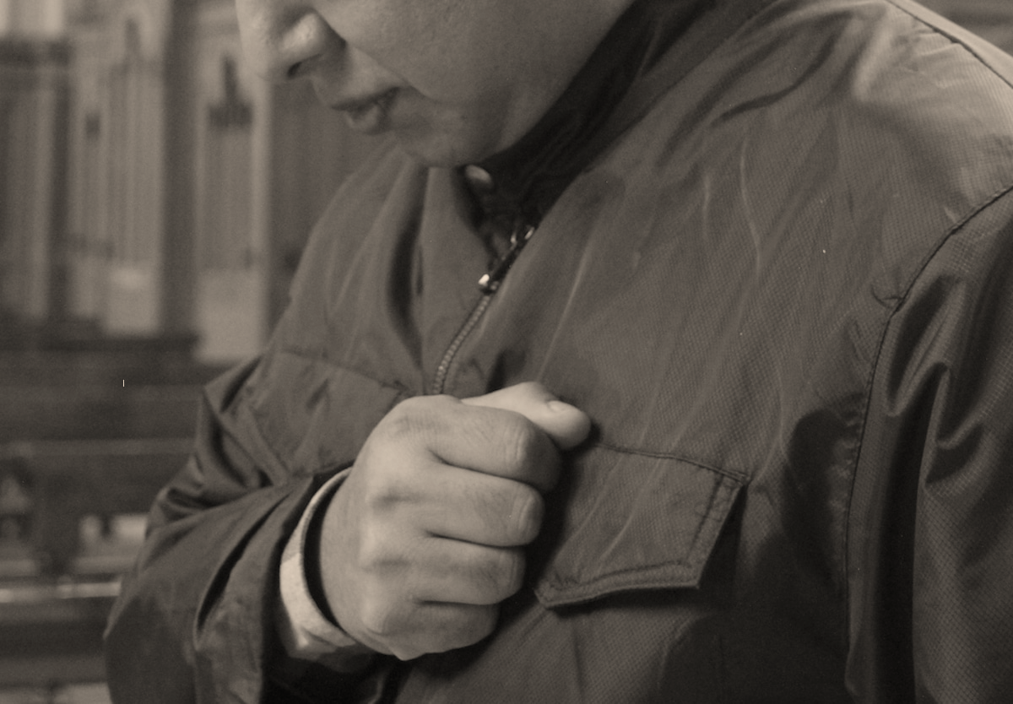
YO PECADOR
Por mi culpa,
por mi culpa,
por mi gran
culpa.
Notes:
Yo pecador

Slide 14
YO PECADOR
Por eso ruego
a santa María siempre virgen,
a los ángeles,
a los santos
Notes:
Yo pecador

Slide 15
YO PECADOR
y a ustedes hermanos
que intercedan por mí
ante Dios,
nuestro Señor.
Notes:
Yo pecador

Slide 16
Notes:
Sigue Kyrie - canto “Señor ten piedad”

Slide 17
TEN PIEDAD
Ten piedad, Señor, ten piedad.
Soy pecador, ten piedad.
Notes:
Yo pecador

Slide 18
TEN PIEDAD
Y de mí,
Cristo apiádate.
Contra Ti,
Yo pequé.
Notes:
Yo pecador

Slide 19
TEN PIEDAD
Ten piedad, Señor, ten piedad.
Soy pecador, ten piedad.
Notes:
Yo pecador

Slide 20
Notes:
Sigue canto “Gloria”

Slide 21
GLORIA PANAMERICANO
Gloria a nuestro Dios
en lo alto de los cielos
y en la tierra paz
a los por Él amados.
Notes:
Yo pecador

Slide 22
GLORIA PANAMERICANO
Señor, te alabamos.
Señor, te bendecimos.
Todos te adoramos.
Gracias por tu inmensa gloria.
Notes:
Yo pecador

Slide 23
GLORIA PANAMERICANO
Gloria a nuestro Dios
en lo alto de los cielos
y en la tierra paz
a los por Él amados.
Notes:
Yo pecador

Slide 24
GLORIA PANAMERICANO
Tú eres el cordero
que quita el pecado.
Ten piedad de nosotros
y escucha nuestra oración.
Notes:
Yo pecador

Slide 25
GLORIA PANAMERICANO
Gloria a nuestro Dios
en lo alto de los cielos
y en la tierra paz
a los por Él amados.
Notes:
Yo pecador

Slide 26
GLORIA PANAMERICANO
Tú solo eres Santo.
Tú solo el Altísimo.
Con el Espíritu Santo
en la gloria de Dios Padre.
Notes:
Yo pecador

Slide 27
GLORIA PANAMERICANO
Gloria a nuestro Dios
en lo alto de los cielos
y en la tierra paz
a los por Él amados.
Notes:
Yo pecador

Slide 28
Notes:
Sigue Primera Lectura

Slide 29
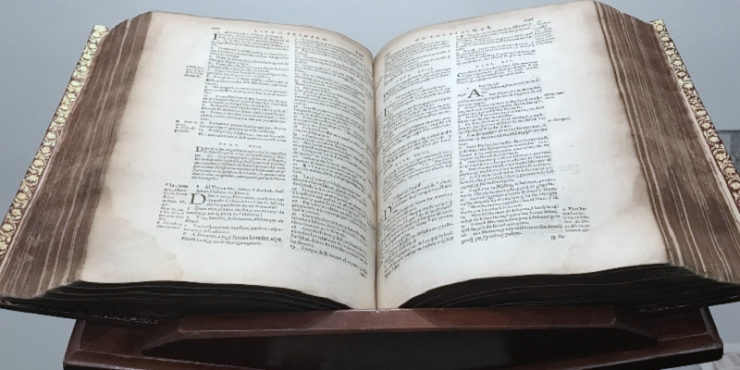
LITURGIA DE LA PALABRA - PRIMERA LECTURA
Isaías
5, 1-7
Notes:
Sigue Salmo responsorial

Slide 30
LITURGIA DE LA PALABRA - SALMO RESPONSORIAL
Salmo 79
La viña del Señor es la casa de Israel.
Notes:
Sigue Segunda Lectura

Slide 31
LITURGIA DE LA PALABRA - SEGUNDA LECTURA
Filipenses
4, 6-9
Notes:
Sigue canto “Aleluya”

Slide 32
Notes:
Sigue/repetir canto “Aleluya”

Slide 33
TU PALABRA ME DA VIDA (ALELUYA)
Tu palabra me da vida
confío en Ti Señor.
Tu palabra es eterna
en ella esperaré.

Slide 34
TU PALABRA ME DA VIDA
Dichoso, el que con vida intachable camina en la ley del Señor.
Dichoso, el que guardando sus preceptos lo busca de todo corazón.

Slide 35
TU PALABRA ME DA VIDA
Tu palabra me da vida
confío en Ti Señor.
Tu palabra es eterna
en ella esperaré.

Slide 36
Notes:
Sigue Evangelio

Slide 37
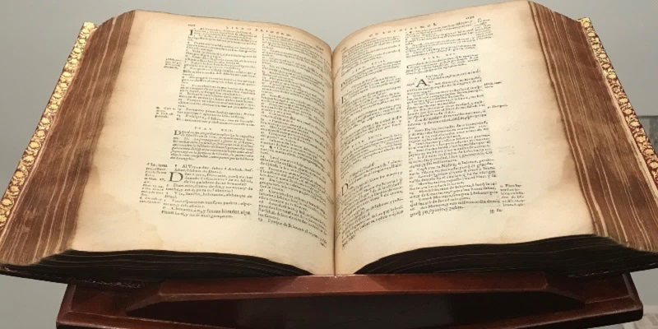
LITURGIA DE LA PALABRA - EVANGELIO
†
San Mateo
21, 33-43
Notes:
Sigue Homilía

Slide 38
Notes:
Sigue Profesión de fe (Credo de Constantinopla)

Slide 39
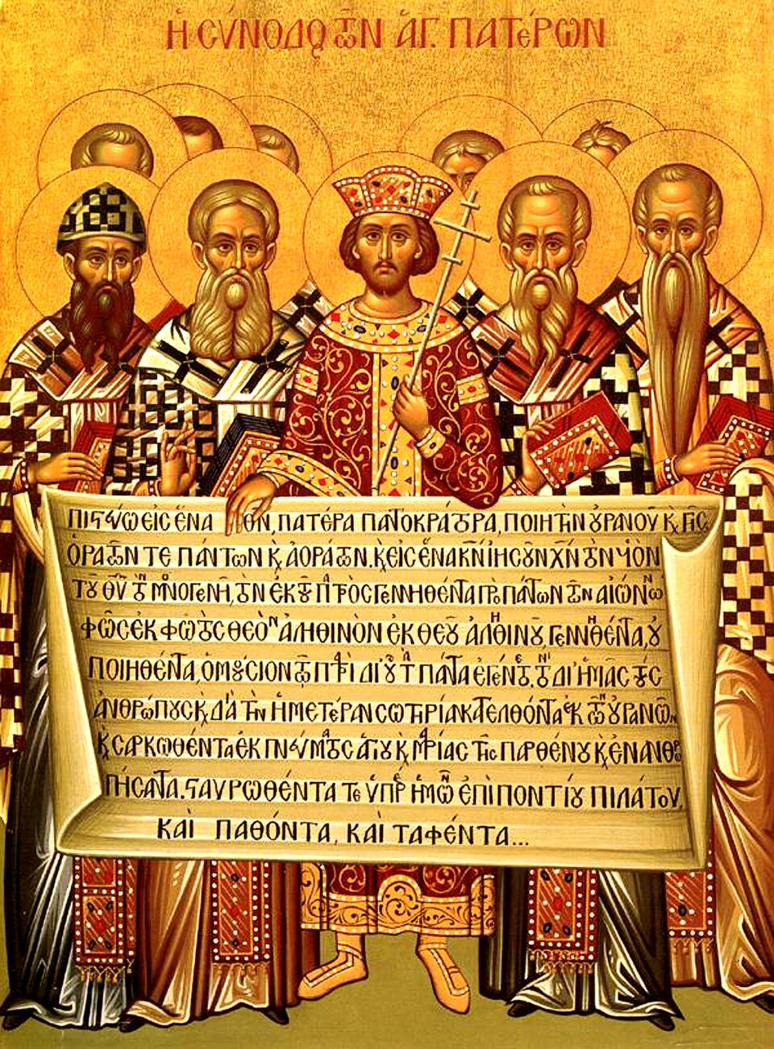
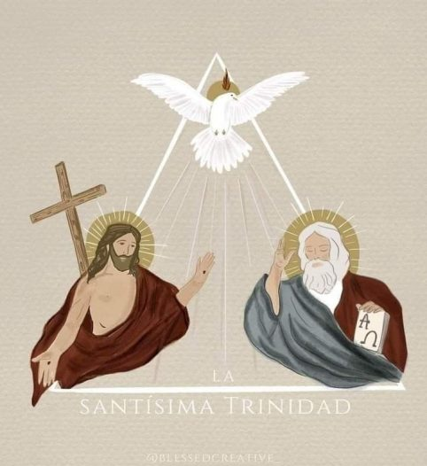
LITURGIA DE LA PALABRA - PROFESIÓN DE FE
Credo de
Nicea - Constantinopla
Notes:
Profesión de fe

Slide 40
PROFESIÓN DE FE
Creo en un solo Dios,
Padre todopoderoso,
Creador
del cielo y de la tierra,
de todo lo visible y lo invisible.
Notes:
Profesión de fe

Slide 41
PROFESIÓN DE FE
Creo en un solo Señor, Jesucristo,
Hijo único de Dios,
nacido del Padre
antes de todos los siglos.
Notes:
Profesión de fe

Slide 42
PROFESIÓN DE FE
Dios de Dios,
Luz de Luz,
Dios verdadero
de Dios verdadero,
Notes:
Profesión de fe

Slide 43
PROFESIÓN DE FE
engendrado, no creado,
de la misma naturaleza del Padre,
por quien todo fue hecho;
Notes:
Profesión de fe

Slide 44
PROFESIÓN DE FE
que por nosotros los hombres,
y por nuestra salvación
bajó del cielo,
Notes:
Profesión de fe

Slide 45
PROFESIÓN DE FE
y por obra del
Espíritu Santo
se encarnó de María,
la Virgen,
y se hizo hombre;
Notes:
Profesión de fe

Slide 46
PROFESIÓN DE FE
y por nuestra causa
fue crucificado
en tiempos de
Poncio Pilato;
Notes:
Profesión de fe

Slide 47
PROFESIÓN DE FE
padeció
y fue sepultado,
y resucitó al tercer día,
según las Escrituras,
Notes:
Profesión de fe

Slide 48
PROFESIÓN DE FE
y subió al cielo,
y está sentado a la derecha del Padre;
Notes:
Profesión de fe

Slide 49
PROFESIÓN DE FE
y de nuevo vendrá con gloria
para juzgar a vivos y muertos,
y su reino no tendrá fin.
Notes:
Profesión de fe

Slide 50
PROFESIÓN DE FE
Creo en el Espíritu Santo,
Señor y dador de vida,
que procede del Padre
y del Hijo,
Notes:
Profesión de fe

Slide 51
PROFESIÓN DE FE
que con el Padre y el Hijo
recibe una misma adoración y gloria,
y que habló por los profetas.
Notes:
Profesión de fe

Slide 52
PROFESIÓN DE FE
Creo en la Iglesia, que es
una,
santa,
católica
y apostólica.
Notes:
Profesión de fe

Slide 53
PROFESIÓN DE FE
Confieso que hay
un solo bautismo para
el perdón de los pecados.
Notes:
Profesión de fe

Slide 54
PROFESIÓN DE FE
Espero
la resurrección de los muertos
y la vida del mundo futuro.
Amén
Notes:
Profesión de fe

Slide 55
Notes:
Sigue Oraciones de los Fieles

Slide 56
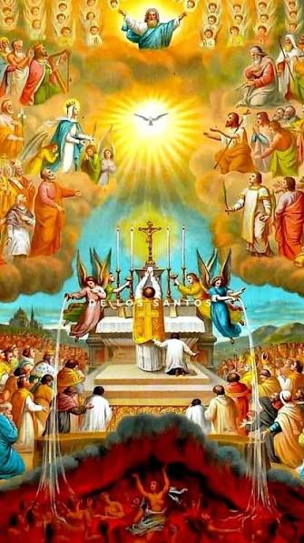
LITURGIA DE LA PALABRA - ORACIONES DE LOS FIELES
Enséñanos a amar.
Notes:
Oraciones de los fieles (Te lo pedimos Señor)

Slide 57
Notes:
Sigue canto de Ofertorio

Slide 58
TE OFRECEMOS PADRE NUESTRO
Te ofrecemos, Padre nuestro,
con el vino y con el pan,
nuestras penas y alegrías,
el trabajo y nuestro afán.

Slide 59
TE OFRECEMOS PADRE NUESTRO
Como el trigo de los campos, bajo el signo de la cruz, se transforman nuestras vidas en el cuerpo de Jesús.

Slide 60
TE OFRECEMOS PADRE NUESTRO
Te ofrecemos, Padre nuestro,
con el vino y con el pan,
nuestras penas y alegrías,
el trabajo y nuestro afán.

Slide 61
TE OFRECEMOS PADRE NUESTRO
A los pobres de la tierra.
A los que sufriendo están.
Cambia su dolor en vino,
como la uva en el lagar.

Slide 62
TE OFRECEMOS PADRE NUESTRO
Te ofrecemos, Padre nuestro,
con el vino y con el pan,
nuestras penas y alegrías,
el trabajo y nuestro afán.

Slide 63
TE OFRECEMOS PADRE NUESTRO
Estos dones son el signo
del esfuerzo de unidad
que los hombres realizamos
en el campo y la ciudad.

Slide 64
TE OFRECEMOS PADRE NUESTRO
Te ofrecemos, Padre nuestro,
con el vino y con el pan,
nuestras penas y alegrías,
el trabajo y nuestro afán.

Slide 65
TE OFRECEMOS PADRE NUESTRO
Es tu pueblo quien te ofrece,
con los dones del altar,
la naturaleza entera.
Anhelando libertad.

Slide 66
TE OFRECEMOS PADRE NUESTRO
Te ofrecemos, Padre nuestro,
con el vino y con el pan,
nuestras penas y alegrías,
el trabajo y nuestro afán.

Slide 67
Notes:
Sigue Ofertorio

Slide 68
LITURGIA EUCARíSTICA - OFERTORIO
El Señor reciba de tus manos este sacrificio,
para alabanza y gloria de su nombre,
para nuestro bien
y el de toda su santa Iglesia.

Slide 69
Notes:
Sigue canto “Santo”

Slide 70
SANTO DE LOS SERAFINES
Santo, santo, santo,
dicen los serafines.
Santo, santo, santo,
es el Señor Yahvé.
Santo, santo, santo,
el Dios que nos redime.

Slide 71
SANTO DE LOS SERAFINES
Porque nuestro Dios es santo
y la tierra llena de su gloria está.
Porque nuestro Dios es santo
y la tierra llena de su gloria está.

Slide 72
SANTO DE LOS SERAFINES
Los cielos y la tierra pasarán
más su palabra no pasará.
Los cielos y la tierra pasarán
más su palabra no pasará.
No, no, no pasará.
No, no, no pasará.

Slide 73
SANTO DE LOS SERAFINES
Bendito el que viene, en nombre del Señor.
La gloria de Jesucristo, el hijo de David.
Hosanna en las alturas del mundo al Salvador.

Slide 74
SANTO DE LOS SERAFINES
Bendito el que viene, en nombre del Señor.
Bendito el que viene, en nombre del Señor.

Slide 75
SANTO DE LOS SERAFINES
Los cielos y la tierra pasarán
más su palabra no pasará.
Los cielos y la tierra pasarán
más su palabra no pasará.
No, no, no pasará.
No, no, no pasará.

Slide 76
Notes:
Sigue “Anunciamos tu muerte, proclamamos …”

Slide 77
.
Anunciamos tu muerte.
Proclamamos tu resurrección.
Ven Señor Jesús.
Notes:
()

Slide 78
Notes:
Sigue “Tuyo es el reino. Tuyo, el poder …”

Slide 79
.
Tuyo es el reino.
Tuyo, el poder y la gloria por siempre Señor.
Notes:
()

Slide 80
Notes:
Sigue canto “La paz con nosotros”

Slide 81
LA PAZ ESTÉ CON NOSOTROS
La paz esté con nosotros.
La paz esté con nosotros.
La paz esté con nosotros.
Que con nosotros, siempre,
siempre esté la paz.

Slide 82
LA PAZ ESTÉ CON NOSOTROS
La paz esté con nosotros.
La que nos dio Jesucristo.
La que nos dio Jesucristo.
Que con nosotros, siempre,
siempre esté la paz.

Slide 83
Notes:
Sigue canto “Cordero de Dios”

Slide 84
CORDERO
Cordero, Tú que quitas el pecado del mundo.
Tú que quitas el pecado del mundo,
ten piedad. (2v)
Notes:
Yo pecador

Slide 85
CORDERO
Cordero, Tú que quitas el pecado del mundo.
Tú que quitas el pecado el mundo,
danos la paz.
Notes:
Yo pecador

Slide 86
Notes:
Sigue: Todos antes de la “Comunión”: “Señor, no soy digno de que entres en mi casa …”

Slide 87
.
“Señor, no soy digno de que entres en mi casa.
Pero una palabra tuya bastará para sanarme.”
Mateo 8, 5-13
Notes:
(antes de la Comunión)

Slide 88
Notes:
Sigue canto “Comunión”

Slide 89
EL VIÑADOR
Una mañana, el sembrador
salió a los campos para sembrar.
Una mañana, el sembrador
sembró en mi vida su bondad.

Slide 90
EL VIÑADOR
Cada mañana, el sembrador
sembrando está en mi corazón.
Cada mañana, el sembrador
espera el trigo de mi amor.

Slide 91
EL VIÑADOR
Una mañana, el sembrador
sembró en camino y en pedregal.
Una mañana, el sembrador
no pudo entrar en mi heredad.

Slide 92
EL VIÑADOR
Cada mañana, el sembrador
sembrando está en mi corazón.
Cada mañana, el sembrador
espera el trigo de mi amor.

Slide 93
EL VIÑADOR
Una mañana, el sembrador
En tierra buena quiso sembrar.
Una mañana, el sembrador
tan sólo espinas pudo hallar.

Slide 94
EL VIÑADOR
Cada mañana, el sembrador
sembrando está en mi corazón.
Cada mañana, el sembrador
espera el trigo de mi amor.

Slide 95
Notes:
Sigue Anuncios parroquiales

Slide 96
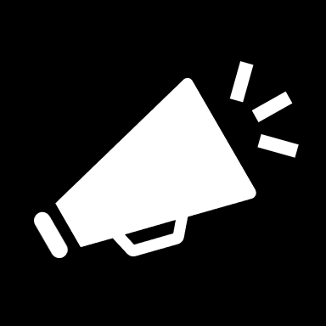
ANUNCIOS PARROQUIALES
Notes:
Sigue canto de despedida

Slide 97
ANUNCIOS PARROQUIALES
Domingo 1 de noviembre 12h30
Próxima misa en español.
Comida compartida.
Su ayuda es muy valiosa.
Notes:
Anuncios parroquiales. Su ayuda es muy valiosa. Por favor, ayudar a cerrar las ventanas al final de la misa.

Slide 98
ANUNCIOS PARROQUIALES
Sábados a las 4pm
Domingos 9am y 11am
Misa en francés
Notes:
Anuncios parroquiales

Slide 99
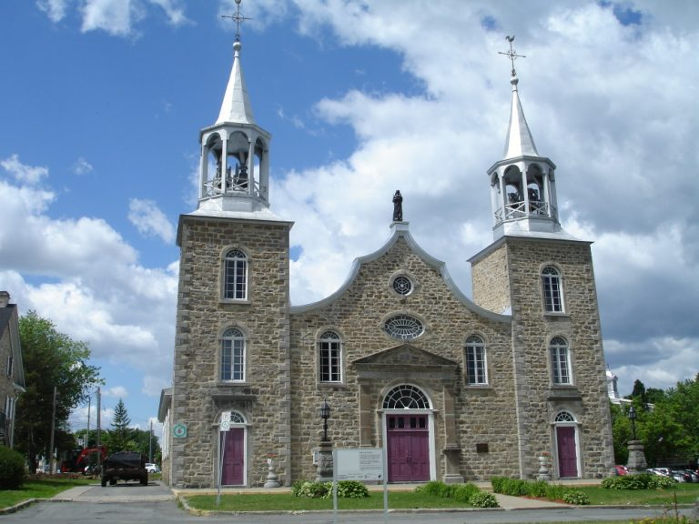
ANUNCIOS PARROQUIALES
Église Saint-Joachim
Mes del Santo Rosario
Domingos de octubre a las 7pm
1 boulevard D'Youville,
Châteauguay, QC J6K 1E9
Notes:
Anuncios parroquiales

Slide 100
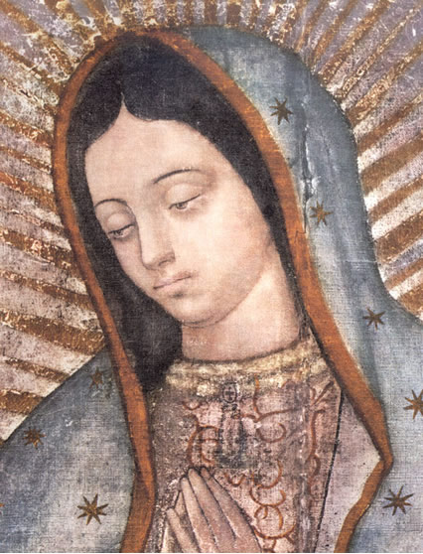
ANUNCIOS PARROQUIALES
¿Desea recibir a la
Virgen peregrina
en su hogar?
Contactar a Mirna Bonilla
Notes:
Anuncios parroquiales

Slide 101
Notes:
Sigue canto de despedida

Slide 102
ASI ES MARIA
Como la estrella que va guiando al marino, y conduce su destino por la mar.
Como el camino que recorre un peregrino, y lo lleva hacia la felicidad.

Slide 103
ASI ES MARIA
Así es María, dulce madre mía.
Así es María, su ejemplo he de seguir.
Así es María, Eterna madre de amor. (2v)

Slide 104
ASI ES MARIA
Como esas flores que adornan la campiña y alegran nuestras vidas al brotar.
Como ese alguien que ayuda y aconseja cuando sientes que las fuerzas no te dan.

Slide 105
ASI ES MARIA
Así es María, dulce madre mía.
Así es María, su ejemplo he de seguir.
Así es María, Eterna madre de amor (2v)

Slide 106
ASI ES MARIA
Como una noche en plenilunio que a ninguno puede dejar de alumbrar.
Como la paloma que protege a sus crías cuando cree las atacara algún mal.

Slide 107
ASI ES MARIA
Así es María, dulce madre mía.
Así es María, su ejemplo he de seguir.
Así es María, Eterna madre de amor (2v)

Slide 108
ASI ES MARIA
Como cuando el sol por la mañana se ve inmenso se ve hermoso. Único que da calor,
Como agua clara de un riachuelo que limpia con su pureza lo que a él puede llegar.

Slide 109
ASI ES MARIA
Así es María, dulce madre mía.
Así es María, su ejemplo he de seguir.
Así es María, Eterna madre de amor (2v)

Slide 110
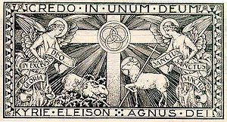
Notes:
fin

